Slide 1
기대수명 예측
2021110977 조선하

Slide 2
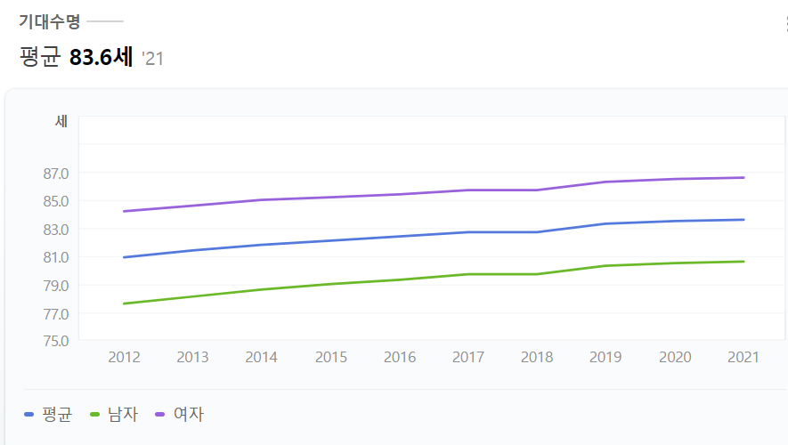

문제 정의

Slide 3
문제 정의
종속변수 -> 기대수명 (life expectancy)
독립변수
Country: 나라
Year: 연도
Status: 지위
Adult_Mortality
: 남녀 모두의 성인 사망수(인구 1000명당 15세에서 60세 사이로 사망할 확률)
Infant death
: 인구 1000명당 유아 사망자 수
Alcohol
: 알코올, 1인당(15+) 소비량
Hepatitis B
: 만 1세 B형 간염(HepB) 예방접종 적용범위(%)

Slide 4
문제 정의
bmi: 평균 체질량지수
Polio
: 1세 소아 소아마비(Pol3) 예방 접종 범위(%)
Total_expenditure
: 전체 정부 지출에서 차지하는 보건 관련 일반 정부 지출 비율(%)
Population: 인구 수
Income_composition_of_resources: 자원의 소득 구성 측면에서의 인간 개발 지수
Schooling: 취학 연수

Slide 5
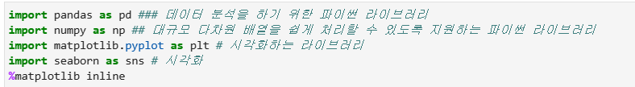
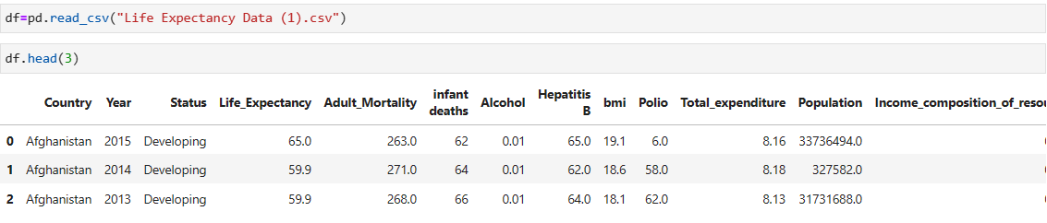
사용할 라이브러리 import
캐글에서 구한 데이터 파일을 pandas의 read_csv 함수를 사용하여 읽어들입니다

Slide 6
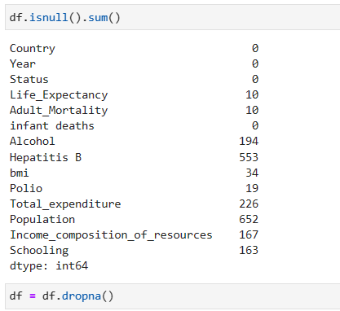
(1) Exploratory Data Analysis (탐색적데이터분석)
각 열에 대해서 결측치(null 값)의 개수가
계산되어 출력
df = df.dropna() -> 결측치 있는 행 제거

Slide 7
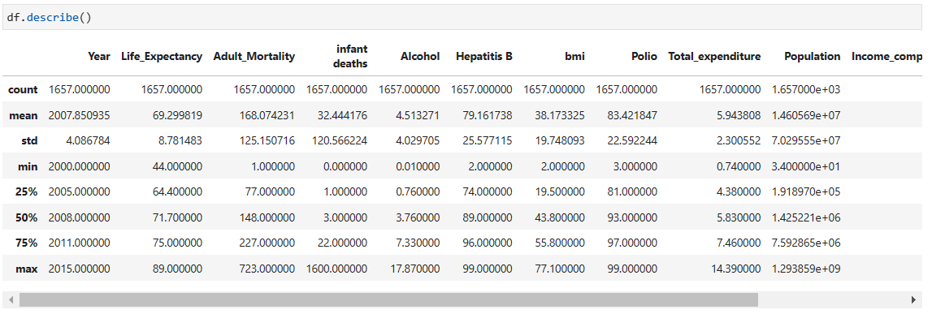
각 column의 주요 통계 정보 확인

Slide 8
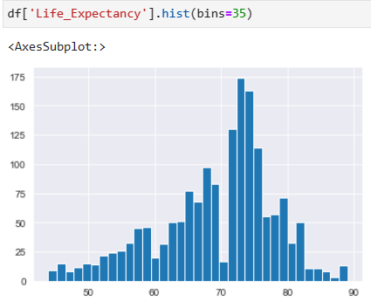
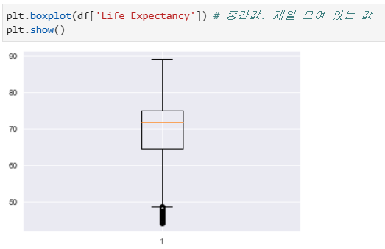
(2) 종속변수 탐색
종속변수를 히스토그램과 박스플롯을 통해 시각화

Slide 9
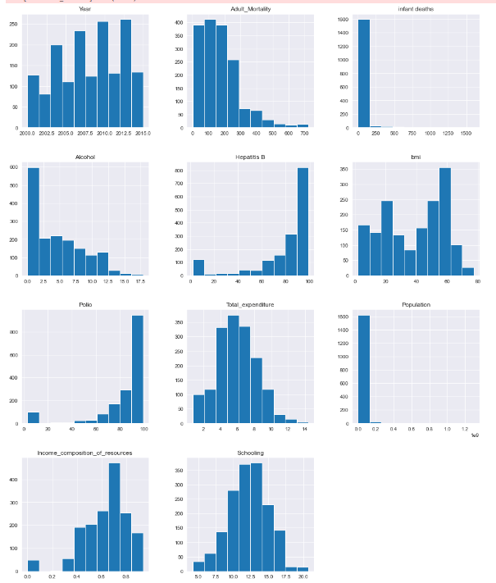
(3) 독립변수 탐색
종속변수 값들을 히스토그램으로 시각화
각각 종속변수의 분포와 값의 분포 밀도 등을 파악

Slide 10
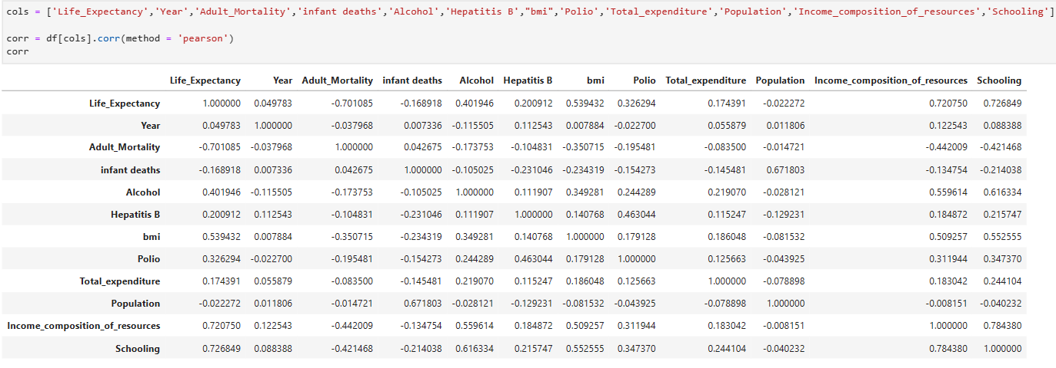
(4) 독립변수(x) 와 종속변수(y) 간의 관계 탐색
column들 간의 상관관계를 계산하여 상관계수 행렬을 생성

Slide 11
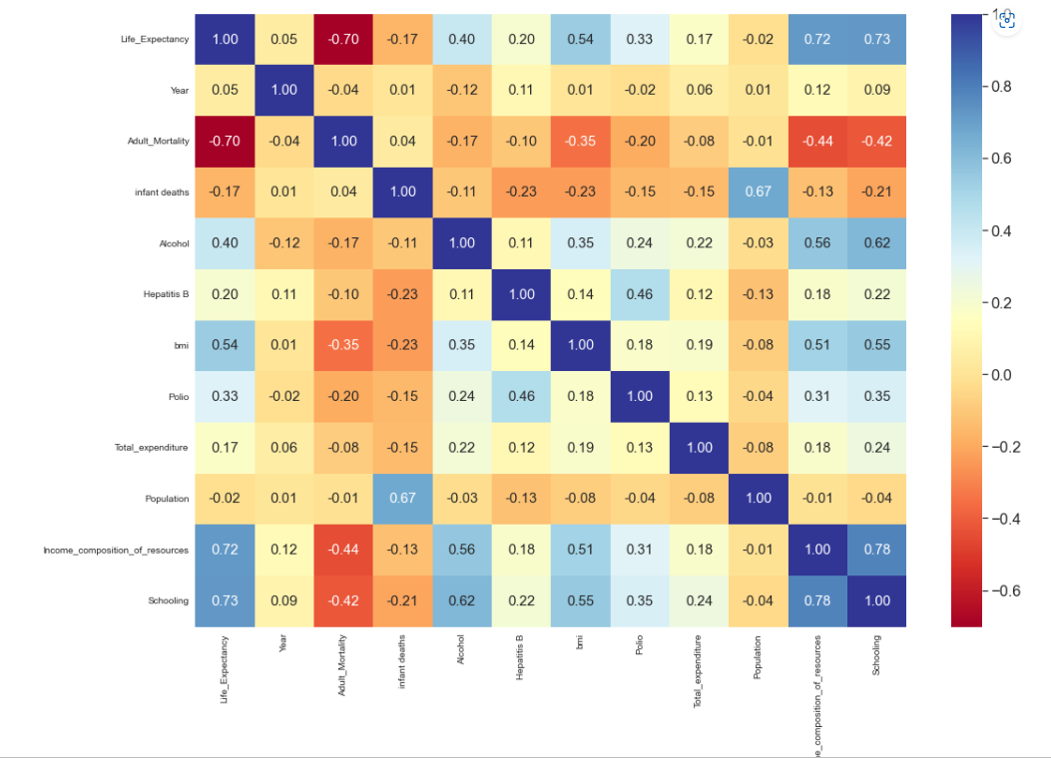
상관계수 행렬인 corr을 시각화하여 히트맵으로 나타냄

Slide 12
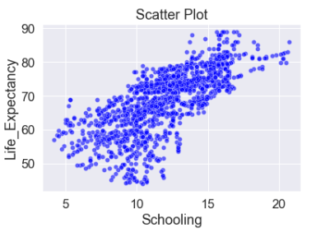
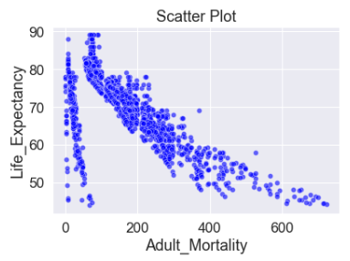
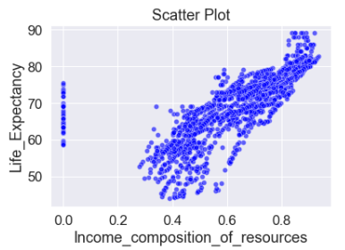
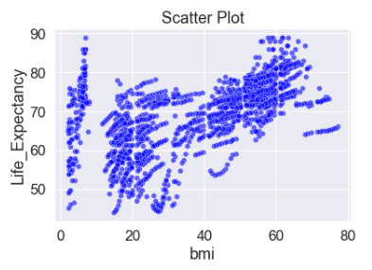

Slide 13
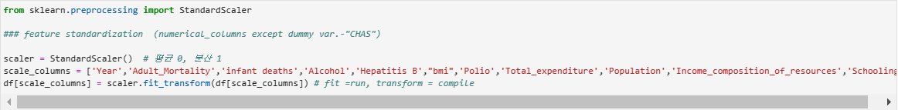
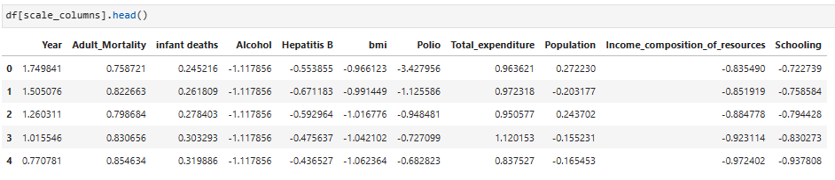
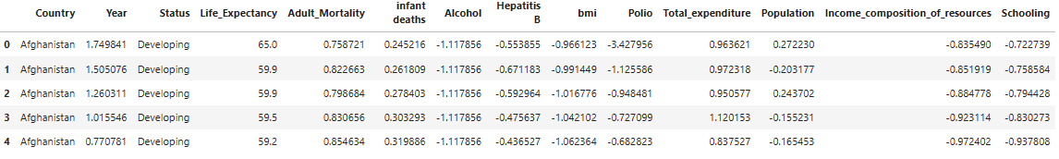
(5) 데이터 전처리

Slide 14
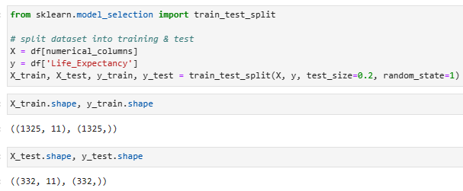
(6) [Data Setting] training/test set 나누기

Slide 15
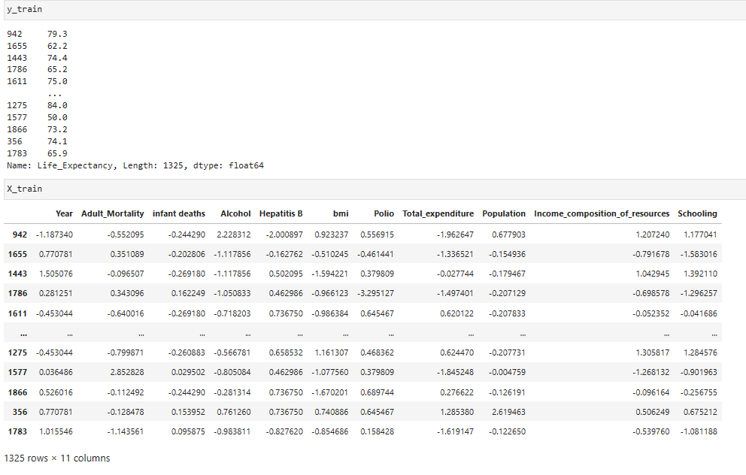

Slide 16
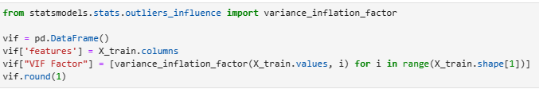
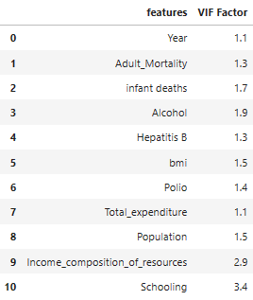

Slide 17
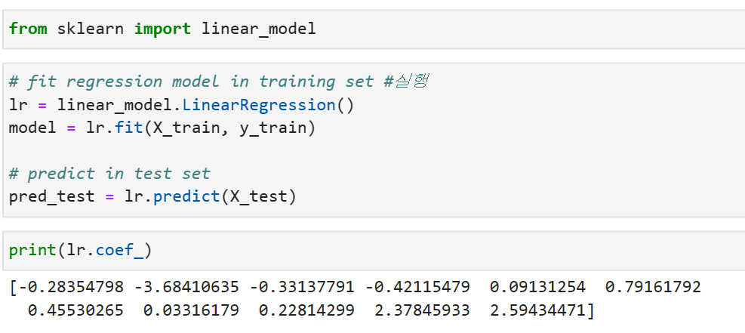
(7) 회귀모델링

Slide 18
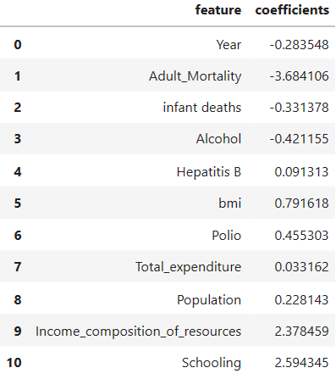
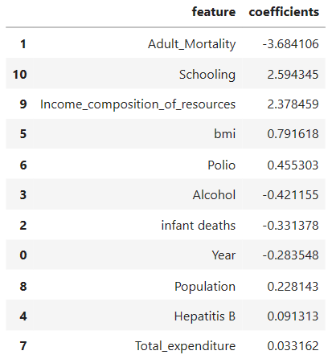
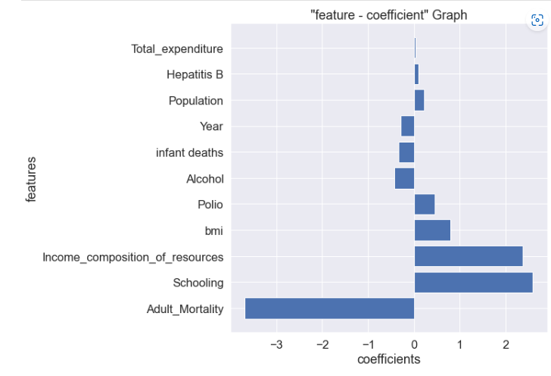
(8) 모델 해석하기

Slide 19
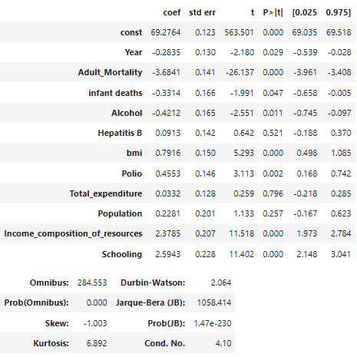
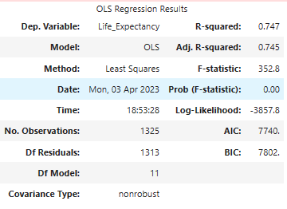
[유의성 검정]

Slide 20
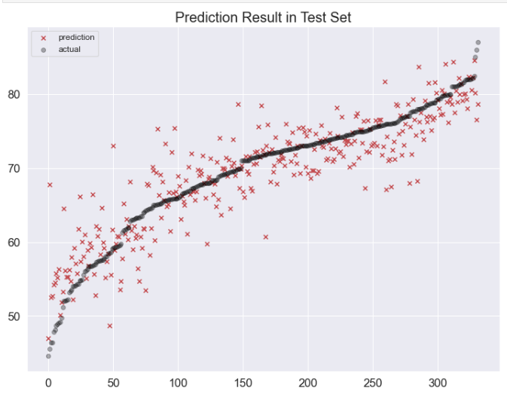
(9) 모델 해설모델 예측 결과 및 성능 평가
: 모델의 가시화(시각화)
y=-0.28x1 -3.68x2 -0.33x3 -0.42x4 + 0.09x5 + 0.79x6 + 0.45x7
+ 0.03x8 + 0.22x9 + 2.37x10 + 2.59x11 +69.27

Slide 21
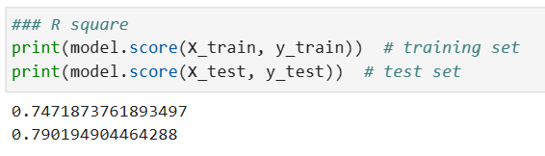
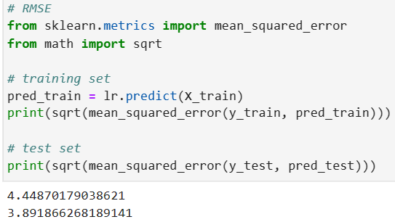
모델의 성능 평가
(R squre 와 RMSE)

Slide 22
Insight & 기대효과
기대수명을 늘리고 싶다면?
자신의 bmi 지수를 체크
-> 표준이하면 고단질 위주의 식단과 근력운동을 통해 bmi 지수를 높여야한다
교육 체제를 개선하여 모든 사람이 고등 교육을 받을 수 있도록 함
아이들의 학습 환경을 개선
경제 산업화 및 소득 분배 개선 등 경제 발전을 위한 정책을 추진
소아 소아마비 예방 접종

